Slide 1

Игра Python Space Invaders
Елена Косых
Николай Прошунин
Дмитрий Янкелевич

Slide 2
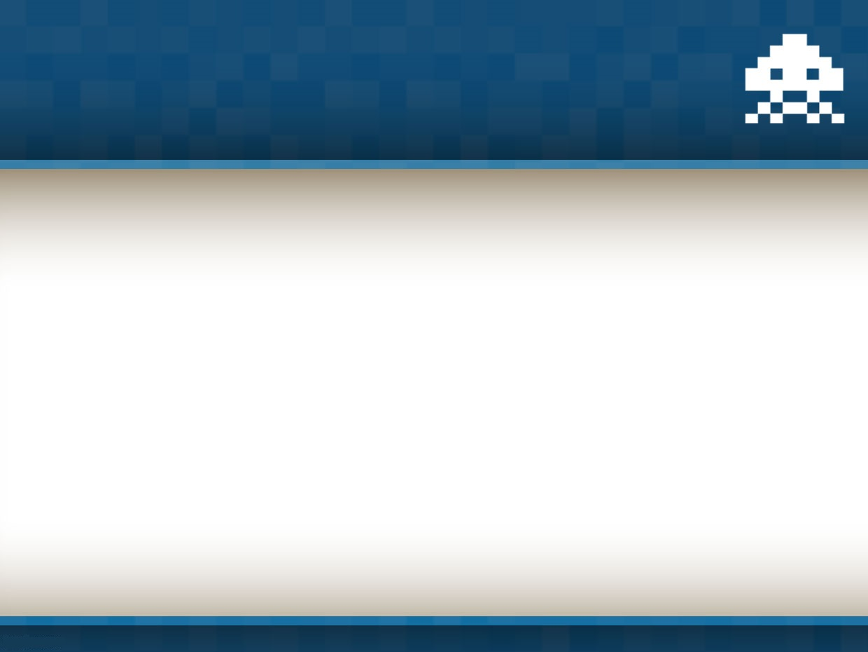
Идея
Создать вариацию игры Space Invaders на языке Python в виде онлайн-игры, с возможностью создания аккаунтов пользователей и хранения их рекордов и достижений.

Slide 3
Структура проекта
Сервер
База данных (использование SQLAlchemy)
API или WebSockets для общения пользователя с БД
Клиент
Графика (использование pygame)
Запуск игры после авторизации на сервере
Перенос логики игры на сервер
Первичная регистрация

Slide 4
Спасибо за внимание!

